Slide 1
Lección 02: VEXCODE VR
Repaso

Slide 2
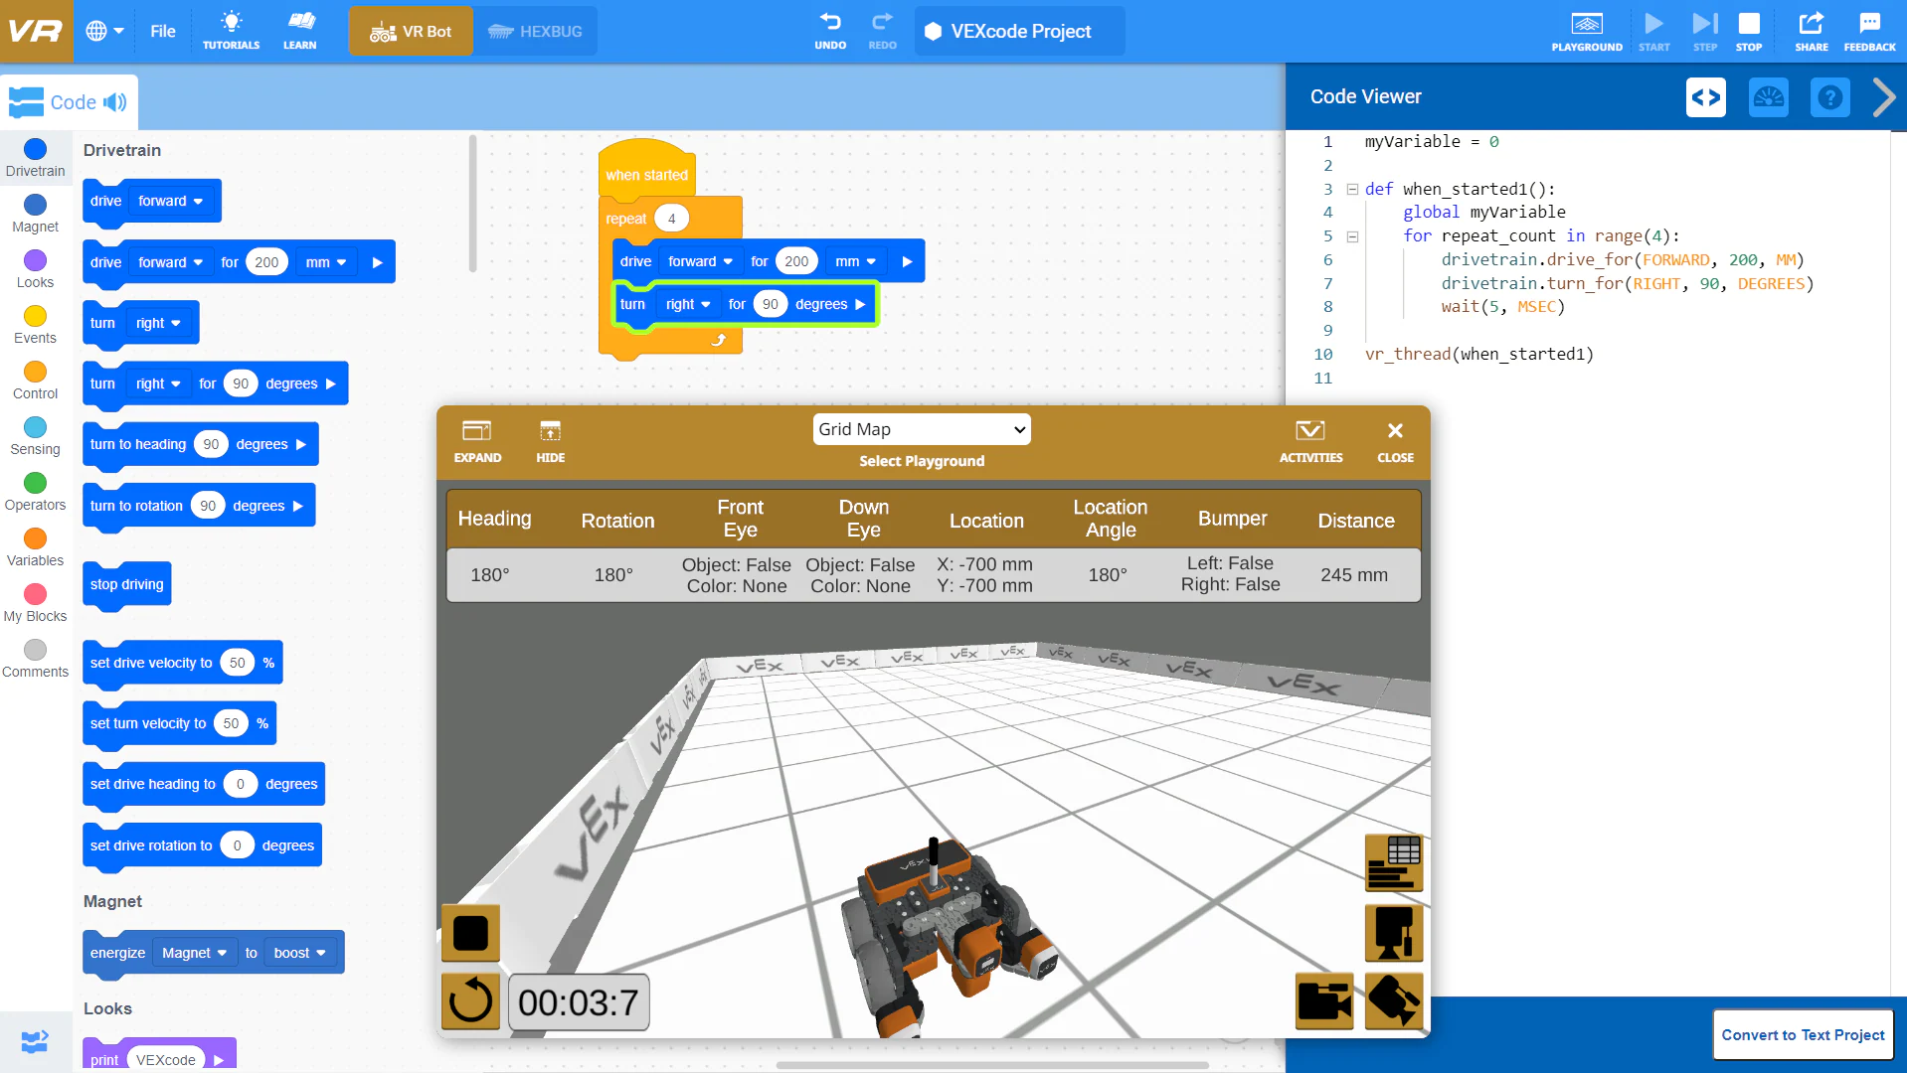
VEXCODE VR
Plataforma Online
Para Robots VEX Virtual
Scratch 3.0 o Python
Escenarios y actividades prediseñadas

Slide 3
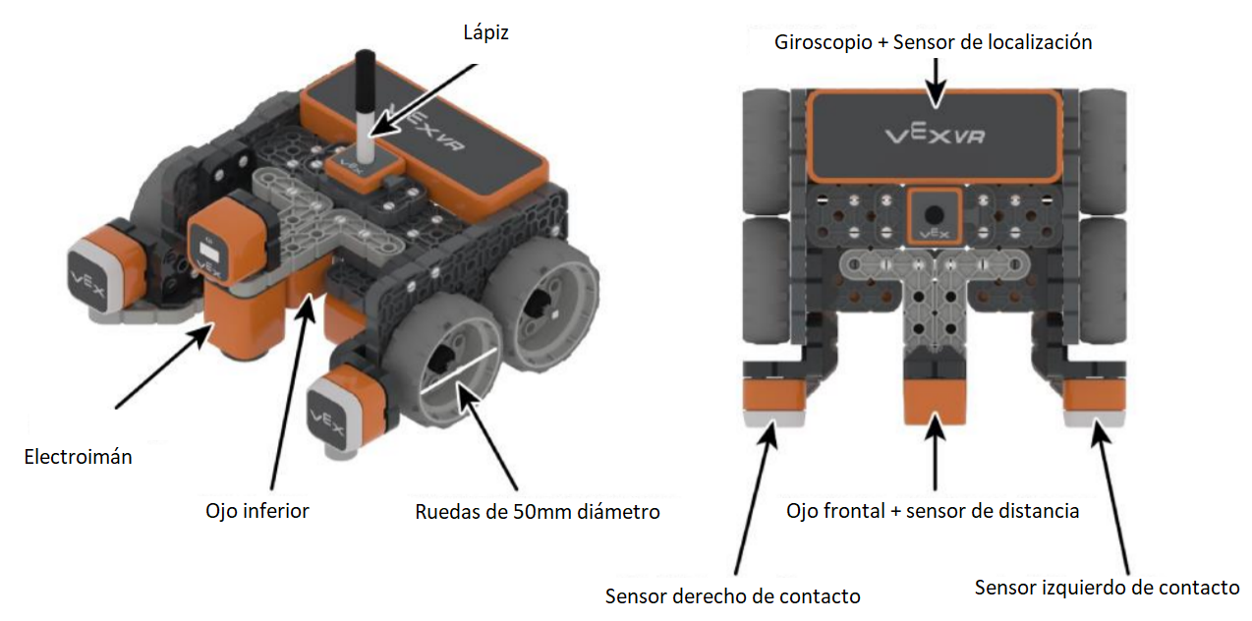
Robot VEX VR
Es preconstruido
Usa una base motriz

Slide 4
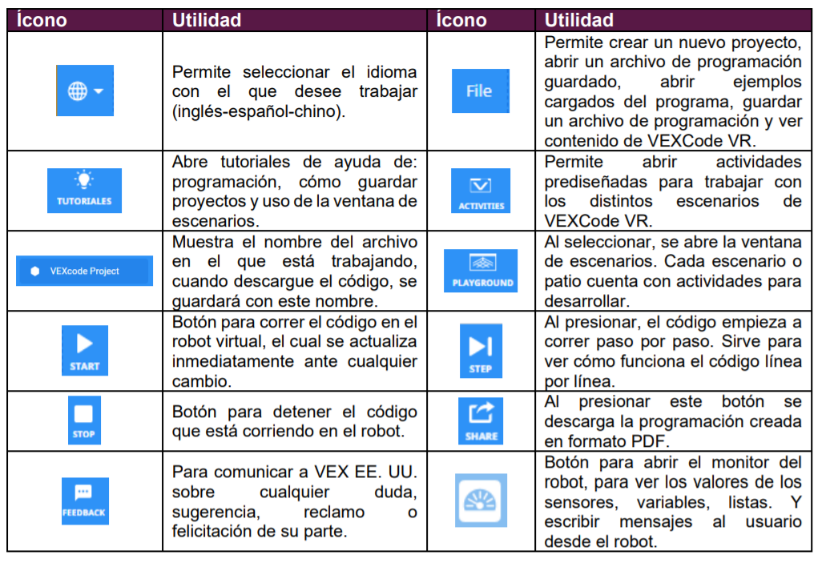
Plataforma VEXCODE VR: Barra de inicio

Slide 5
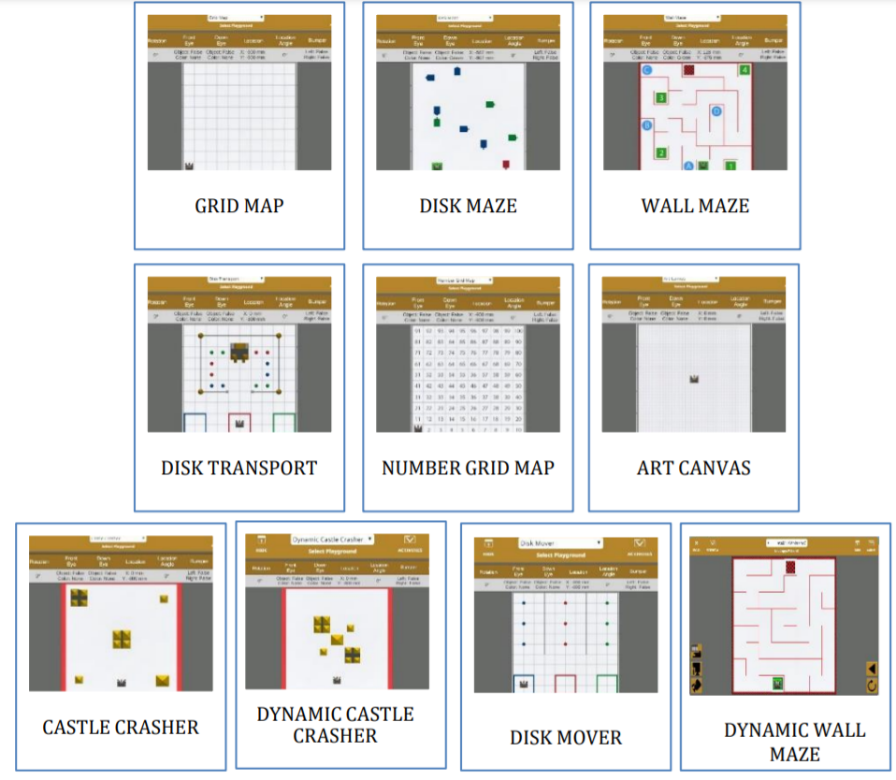
Plataforma VEXCODE VR: Escenarios

Slide 6
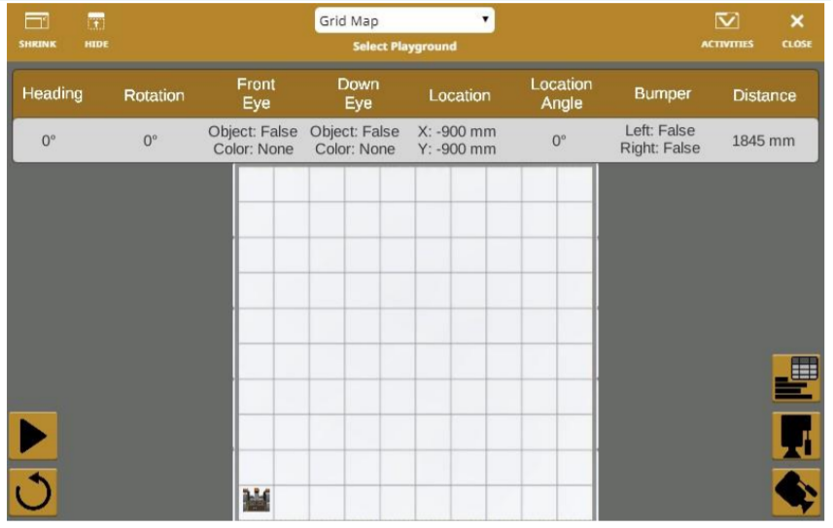
Plataforma VEXCODE VR: Simbología

Slide 7
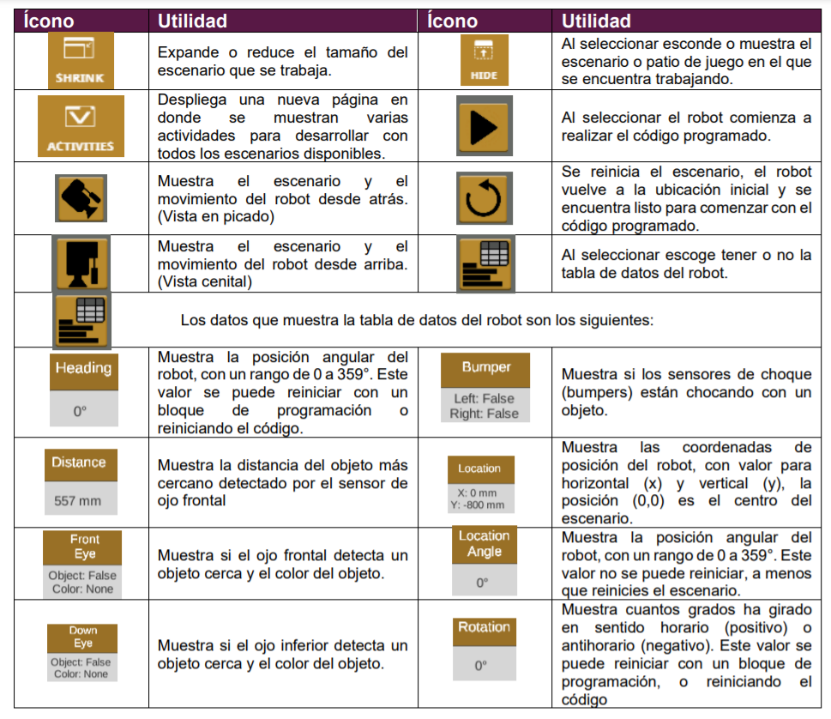
Plataforma VEXCODE VR: Simbología

Slide 8



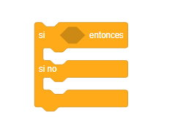

Plataforma VEXCODE VR: Bloques y formas
Bloques sombrero
Bloques de Apilar
Booleanos
De C
De reportero

Slide 9

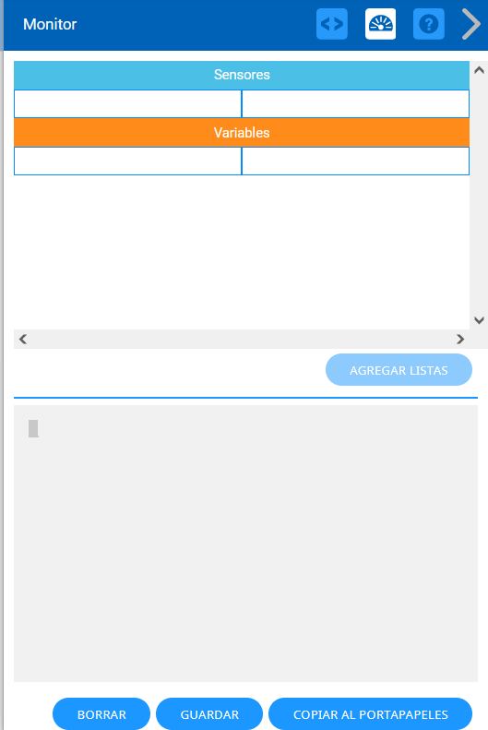
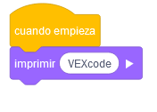
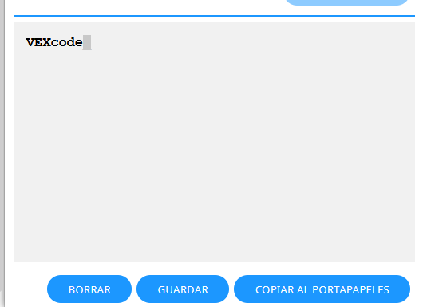
Plataforma VEXCODE VR: La consola de impresión
Utiliza los bloques Mirar
Imprime:
Palabras
Números
Variables
Cálculos
Valor de los sensores
Permite guardar en un archivo .txt la información impresa en consola

Slide 10

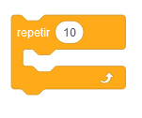
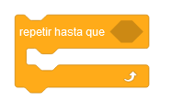
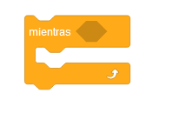


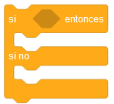
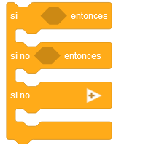


Plataforma VEXCODE VR: Bloques de control
Bucle infinito
Bucle repetir N veces
Bucle hacer hasta que se cumpla
Bucle mientras se cumpla
Condicionales
Si, entonces haga
Si, entonces haga, en caso contrario haga
Si, entonces haga, en caso contrario haga
Anidado
Otras acciones

Slide 11

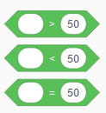
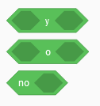
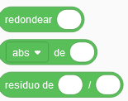

Plataforma VEXCODE VR: Operadores
Aritméticos
Comparación
Lógicos
Matemáticos

Slide 12
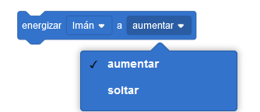
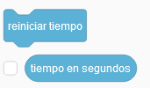
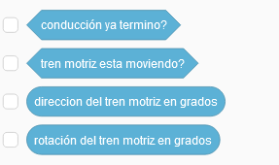
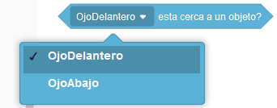
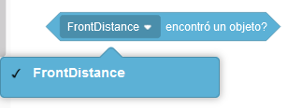
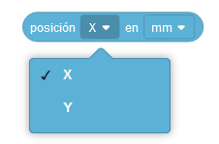
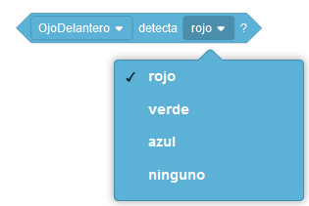
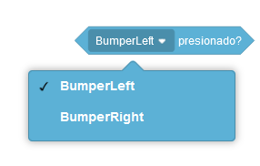
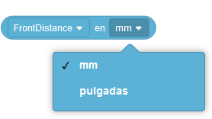


Plataforma VEXCODE VR: Sentir e Imán
Brain
Tren Motriz
Imán
Ocular
Distancia
Ubicación
Parachoques

Slide 13
Ahora vamos a realizar un ejercicio evaluado de repaso, dirígete a la actividad evaluada

